Slide 1
Come, Quando e Perché valutare?
Riflessioni sui metodi di valutazione e misurazione delle competenze.

Slide 2
Docimologia
Docimologia: Studio dei metodi di valutazione negli esami. Muovendo dalla preoccupazione di eliminare per quanto possibile l’elemento soggettivo del giudizio nelle prove di esame, la d. si occupa della rilevazione degli elementi da valutare, dell’allestimento delle tecniche più idonee per accertarli, dei metodi di misurazione, tabulazione e comparazione dei risultati. Introdotta nel 1922, in Francia, da H. Piéron (con H. Laugier e D. Weinberg), ha avuto notevoli sviluppi, grazie anche all’utilizzo di metodi statistici, per quanto riguarda sia la verifica del processo didattico sia l’apprezzamento del profitto.
Oltre che degli esami veri e propri, la d. si occupa, più generalmente, di ogni procedura didattica che fa uso di determinati criteri nella valutazione dell’apprendimento, delle conoscenze o delle abilità.

Slide 3
MISURAZIONE = è un processo antecedente in cui si acquisiscono informazioni sugli apprendimenti degli allievi.
VALUTAZIONE = è un processo successivo in cui si esprime un giudizio sulle informazioni ricavate

Slide 4
A cosa serve la valutazione?
PRO
Dare un effettivo feedback all’alunno – maturazione del giudizio personale
Ricompensare l’apprendimento delle conoscenze acquisite
Verificare proprio metodo di studio
CONTRO
Validità del giudizio (soggettività/oggettività > effetti)
Crea una sottostima nell’alunno
Può un voto darci un’idea chiara sulle nostre competenze?

Slide 5
Vari tipi di valutazione
Valutazione formativa > fornisce una informazione continua su come l’allievo procede nel suo apprendimento
Valutazione sommativa > apprezza le capacità degli allievi di sfruttare le loro abilità e le conoscenze acquisite
Valutazione della qualità dell’istruzione > compito di valutazione più complesso, perché tiene conto del livello di apprendimento dell’allievo e di quanto è stato realizzato dal punto di vista organizzativo

Slide 6
Come si valuta?
Varie tipologie di prove per rispondere a vari stili di apprendimento (test, prove strutturate, prove in itinere, interrogazioni...)
Definendo uso di criteri diversi (assoluto-del confronto-riferito all'individuo)
Chiarire obiettivi
Riflettere sugli esiti per migliorare approccio didattico e valutativo

Slide 7
Quando e perché si valuta?
QUANDO
Valutazione iniziale (scopo diagnostico)
Valutazione intermedia (scopo formativo)
Valutazione finale (scopo sommati o)
PERCHÉ
Preventivare risultato del percorso
Chiarire processo di apprendimento
Rendere conto delle scelte prese
Migliorare processi di apprendimento

Slide 8
Nuove soluzioni di valutazione
Autovalutazione
Valutazione in itinere
Nessun voto finale
Rubrica

Slide 9

Opinione personale sulle prove strutturate

Slide 10

Opinione personale di un insegnante sui criteri di valutazione

Slide 11

Opinione personale sul giudizio nei bambini

Slide 12
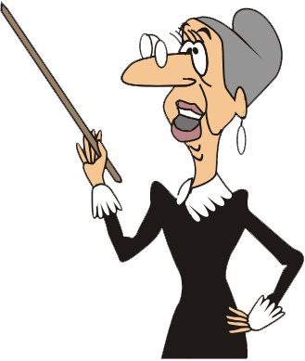
E dopo aver ascoltato
la mia presentazione siate
buoni nel valutarla.

